Slide 1
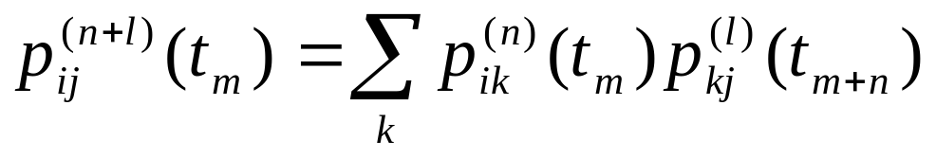





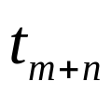


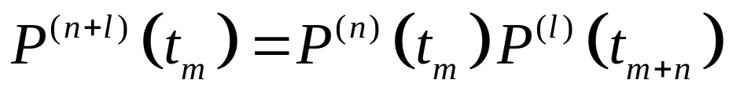
二：切普曼-柯尔莫哥洛夫方程
定理一 设{X(t), t=t₀,t₁,t₂, ····t_{n}····,}是马尔可夫链,则有
称为切普曼-柯尔莫哥洛夫方程.
可写为矩阵形式：

Slide 2
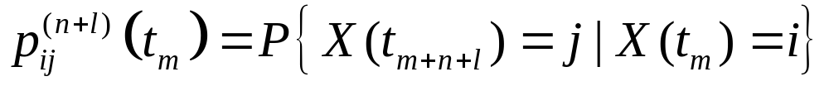
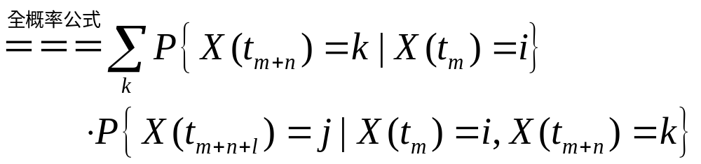
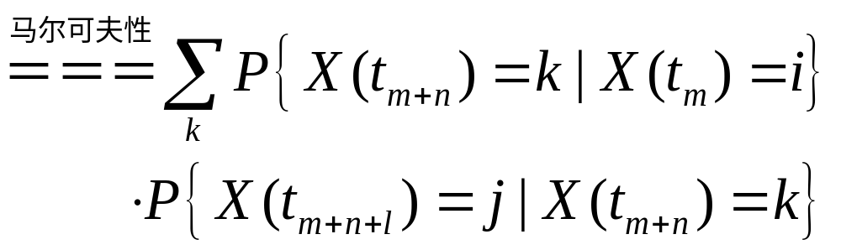
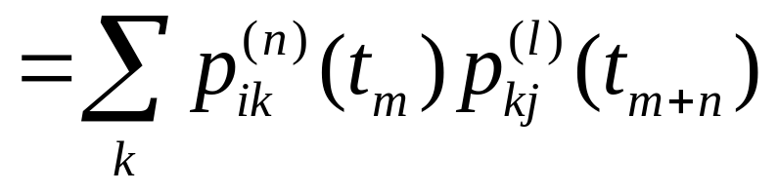
证明：
证毕！

Slide 3
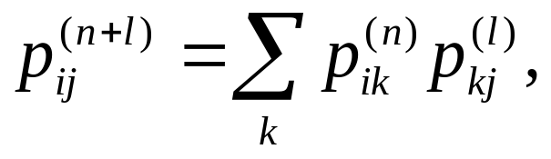

如果马尔可夫链具有齐次性,那么切普曼-柯尔莫哥洛夫方程化为
可写为矩阵形式：

Slide 4
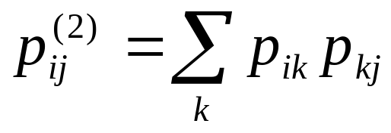

当n=1,L=1时 ,得到：
进一步改写为矩阵形式
其中P⁽²⁾=(P_{ij}⁽²⁾)是两步转移概率矩阵, P是一步转移概率矩阵

Slide 5
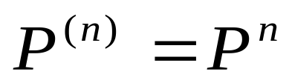
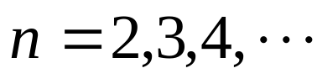
用数学归纳法可得：
即：n步转移概率矩阵P^{(n)}=(P_{ij}^{(n)})等于一步转移概率矩阵P的n次幂.
因此也常把P^{n}作为n步转移概率矩阵的符号.

Slide 6
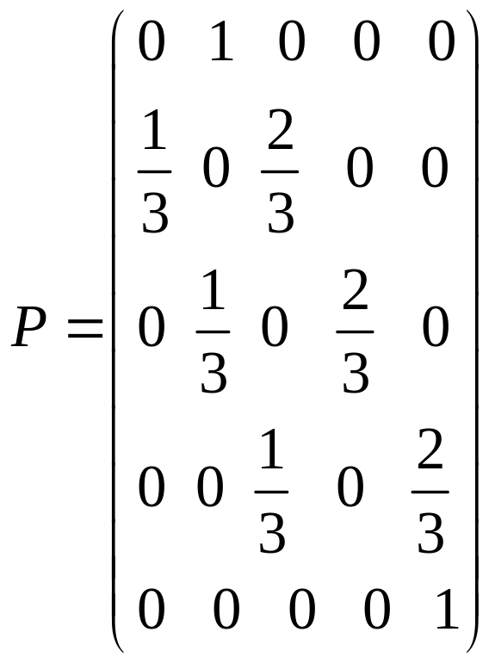
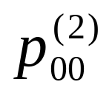
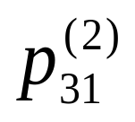
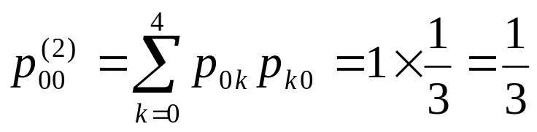
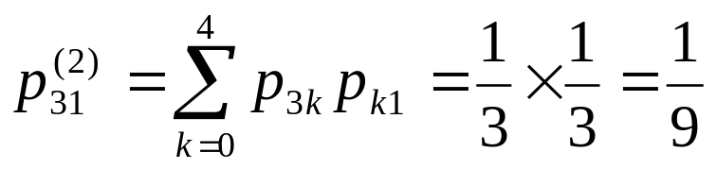
例4：在本节例2中,求 和 .
解
由
得

Slide 7
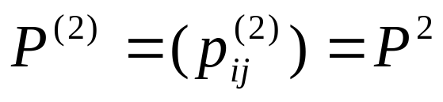
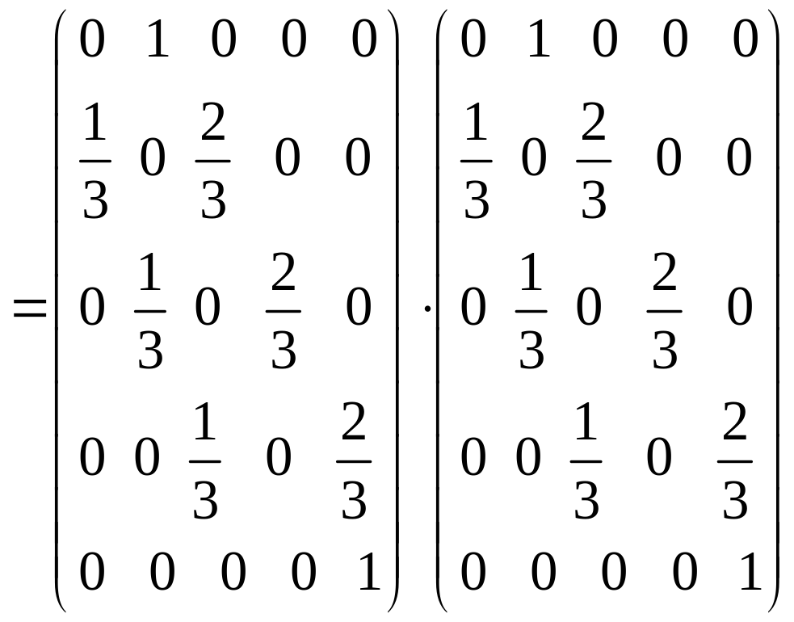
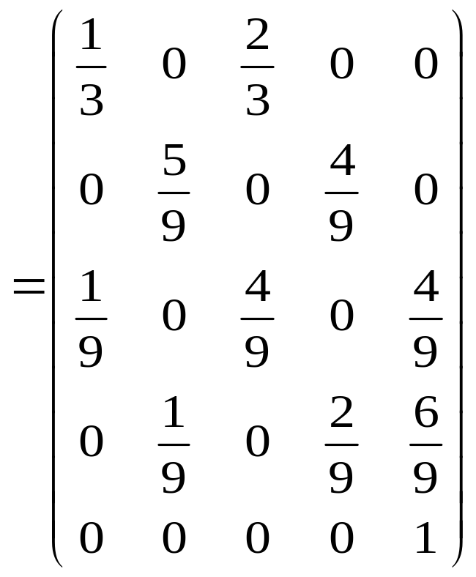
或

Slide 8
例5
传输数字0和1的通讯系统,每个数字的传输需经过若干步骤,设每步传输正确的概率为9/10,传输错误的概率为1/10,
(1)问:数字1经三步传输出1的概率是多少?
(2)若某步传输出数字1,那么又接连两步都传输出1的概率是多少?
解
以X_{n}表示第n步传输出的数字,则{X_{n}, n=0,1,2, ···}是一齐次马尔可夫链, X₀是初始状态,状态空间S={0,1},

Slide 9
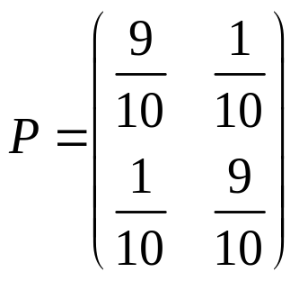
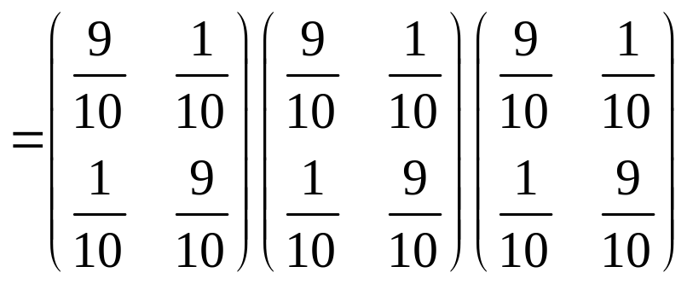

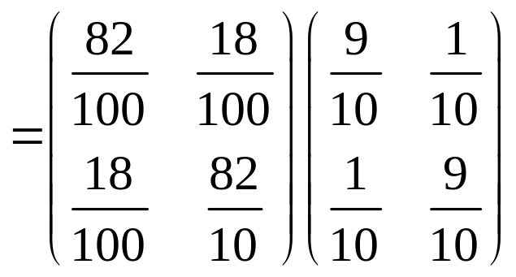
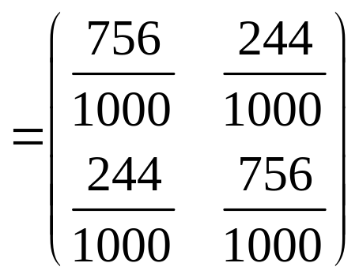
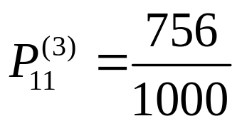
一步转移概率矩阵
(1)

Slide 10
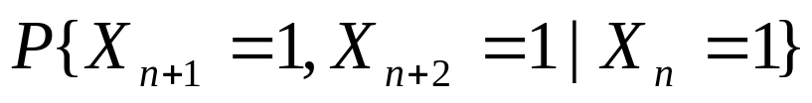
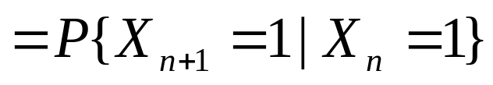
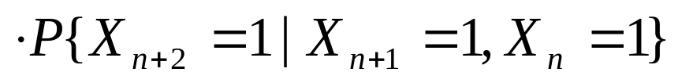
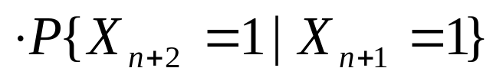
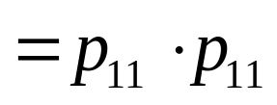
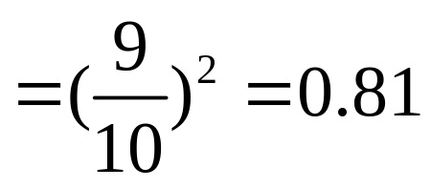
(2)

